Slide 1
NoSQL Datenbanken
Labor 09.10 – Hochschule Mannheim

Slide 2
Repository
Verwaltetes Verzeichnis zur Speicherung von Daten
Versionsverwaltungssysteme von denen ausgehend:
  eingecheckt und
  ausgecheckt wird.
Veränderungen werden protokolliert.
Rekonstruktion von früheren Zuständen.
Konflitkbearbeitung?!
Meist auch mit Metadaten für einen Paketmanager.

Slide 3
Subversion (SVN)
Zentralisiertes Versionsverwaltungssystem
4 Jahre Entwicklung – Version 1.0 am 23.2.2004
Entwickelt von CollabNet
Seit dem 10.2.2010 ein Apache Top-Level Projekt
Freies / Open Source Versionskontrollsystem
verwaltet Dateien und Verzeichnisse und deren Änderungen.
    Literatur:
    http://svnbook.red-bean.com/

Slide 4
Begriffe
Revision
Delta / Diff
Changeset
Merge
Branch
Tag

Slide 5
Revision
Synonym für den Begriff Version
Entwicklungsstadium der kompletten Software
Versionsnummern

Slide 6
Changeset
Zusammenhang von Änderungen einer Version.
Notation, die die Operation mit / auf dem Bestandteil des Changeset erklärt:
      U = Updated
      D = Deleted
      A = Added
Bsp.:
    U foo.txt
    A katze.php
    D wichtigeDateiDoNotDelete.txt

Slide 7
Delta / Diff
Griechisch Delta (∆) für Benennung von Differenzen
In SVN: angewandte Speicherverfahren
Es werden immer nur die Unterschiede zwischen zwei Versionen festgehalten.

Slide 8
Tag
Beschriftung einer bestimmten, einzelnen Revision.
Markierung eines definierten Standes mit einem Zeiger.
Häufige Verwendung für die Definition von Versionen.

Slide 9
Branch
(= Ast) eine Ab-/Verzweigung einer Hauptentwicklungslinie (meist „trunk“ genannt).
In SVN: Kopien von einer Ursprungsversion
Trennung verschiedener Versionsstände
Trennung verschiedener Features (Featurebranch)

Slide 10
Merge
Zusammenführen von verschiedenen Änderungen in zwei Versionen einer Datei.
Mergen von zwei Branches.

Slide 11
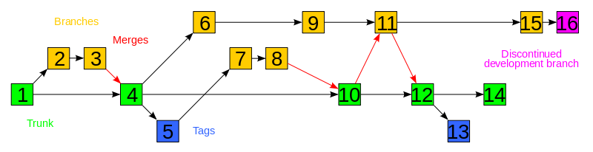
SVN Timeline
Quelle: http://en.wikipedia.org/wiki/File:Subversion_project_visualization.svg

Slide 12
Vorteile
Kostenfrei
Erprobt im Alltag
Stetige Entwicklung als Apache Project
Unterstützung von vielen IDEs
Einfach in der Handhabung
Weit verbreitet

Slide 13
Einschränkungen
Es werden nur Deltas verwaltet
Ohne Server geht nichts
Automatisches Mergen ist keine schöne Erfahrung. (= viele Konflikte bei offensichtlich eindeutigen Situationen).

Slide 14
Git
dezentralisiertes Versionsverwaltungssystem
Erfunden von Linus Torvalds
Gestartet April 2005
Aktuelle Version 2.6 (stable Release)
Besonderheit: Merge Gedächtnis:
    Git kennt seine Elternknoten.
    Literatur:
    http://git-scm.com/book/de

Slide 15
Begriffe
Pull
Staging
Commit
Dirty
Push
Clone

Slide 16
Clone
Spiegeln einer vollständigen Historie in ein (lokales) Repository.
Inklusive Commits, Tags und Branches.

Slide 17
Staging
Hinzufügen von Dateien in einen virtuellen Bereich
Daten im Stage kommen in den nächsten Commit

Slide 18
Commit
Übermittelt den veränderten Inhalt zu dem lokalem Repo
Änderung sind noch nicht im Remote Repo

Slide 19
Push
Übermittelt den Inhalt eines Branches aus einem lokalem Repo an ein Remote Repo
Transferiert Commit-By-Commit

Slide 20
Pull
„Zieht“ Änderungen aus einem Remote Repo
Sämtliche Branches werden ebenfalls mit “gezogen“.

Slide 21
Dirty
Branches die,
  Änderungen ggü. dem letzten Commit besitzen
  Änderungen noch nicht (vollständig) im Staging haben
Bsp.:
  Foo.txt (tracked, unchanged)
  Katze.php (tracked, changed, unstaged)

Slide 22
Vorteile
Schnell, da Vielzahl der Operationen lokal
Unabhängig, da kein Server nötig.
Sicher, da jeder alles besitzt.
Weniger Frust bei dem Mergen

Slide 23
Einschränkung
Komplizierter Einsatz unter Windows
Kaum GUIs oder IDE Plugins

Slide 24
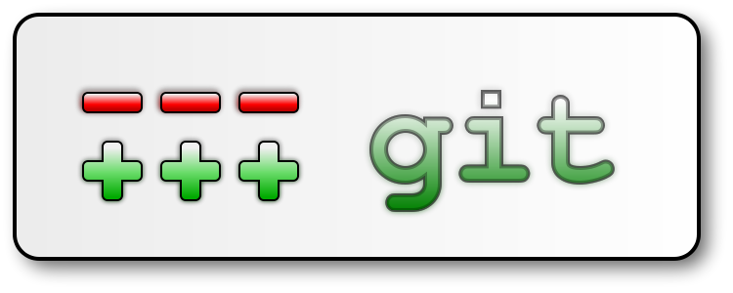


Zusammenfassung
GIT
Schnell
Mergen ist sicher & einfach
Branching ist erwünscht
Ohne Server verwendbar
Historie „schlau“
GIT
Steiniger Einstieg
Verlangt einen Paradigmenwechsel
Nicht aus allen OS „gut“
Etabliert
Techn. Ausgereift
Verstanden
Unterstützt
Verfügbar
Langsam
Historie „dumm“
Anstrengendes Branching
Ohne Server unbrauchbar

Slide 25
Repository anlegen
Git:
https://github.com/
https://bitbucket.org (privat)
git clone [url]
SVN:
http://projectlocker.com/
graphische Benutzeroberfläche:
http://tortoisesvn.net/

Slide 26
Regeln für das Repository
Benennungsschema (Repo):
    <GruppenName>
    Bsp: https://github.com/CooleGruppeONE/(..).git

Slide 27
Commit-Messages
Changed: foo.html, h2-Tag Task 1.1 – mkraus
Dateiname,
Was wurde geändert?,
Zu welcher Aufgabe gehörte die Änderung?,
Wer war daran beteiligt?
Added: Neue Datei hinzugefügt.
Changed: Vorhandene Datei verändert.
Deleted: Datei gelöscht.

